Slide 1
LA LINEA

Slide 2
Cuando un punto se mueve, su recorrido se transforma en una línea, la línea tiene largo (y ancho), tiene posición y dirección. Esta limitada por puntos. Forma los bordes de un plano. La línea puede definir las formas mediante el dibujo de su contorno. Según sea la trayectoria, obtendremos líneas rectas, curvas, abiertas, cerradas, quebradas, mixtas, onduladas, etc. Según la posición que las líneas tengan respecto a un punto, respecto a una línea o respecto al plano, pueden ser paralelas, divergentes, convergentes, perpendiculares, etc.

Slide 3
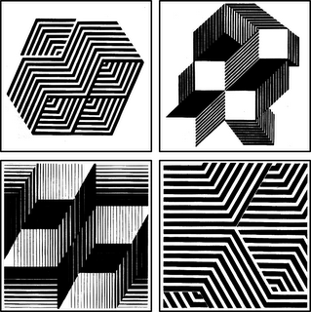

Slide 4
Las líneas rectas expresan robustez y rigidez, mientras que las líneas curvas expresan dinamismo y vitalidad. Las líneas horizontales nos sugieren tranquilidad y reposo. Esta es la sensación que recibimos cuando contemplamos el mar, una llanura.

Slide 5
Las líneas verticales expresan una tensión que implica sensaciones de fuerza, equilibrio y espiritualidad. Recibimos estas sensaciones al contemplar un conjunto de árboles altos y derechos. Las líneas oblicuas nos transmiten sensaciones de actividad y movimiento.

Slide 6
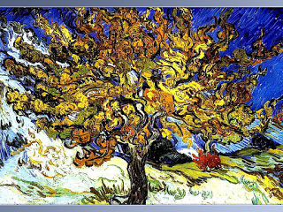

Slide 7
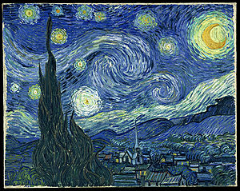

Slide 8
OPTICAL ART OP-ART ARTE CINÉTICO O DEL MOVIMIENTO. LA MAGIA DE LA LÍNEA QUE SE MUEVE EN TU MENTE.

Slide 10
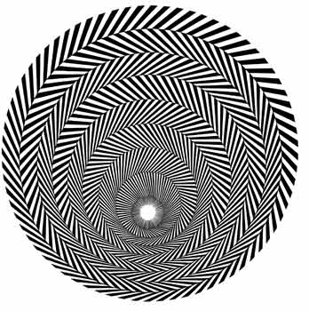

Slide 11
Actividad: paso 1

Slide 12
Una vez realizado el esbozo del dibujo, continuaremos el mismo con líneas paralelas.

Slide 14
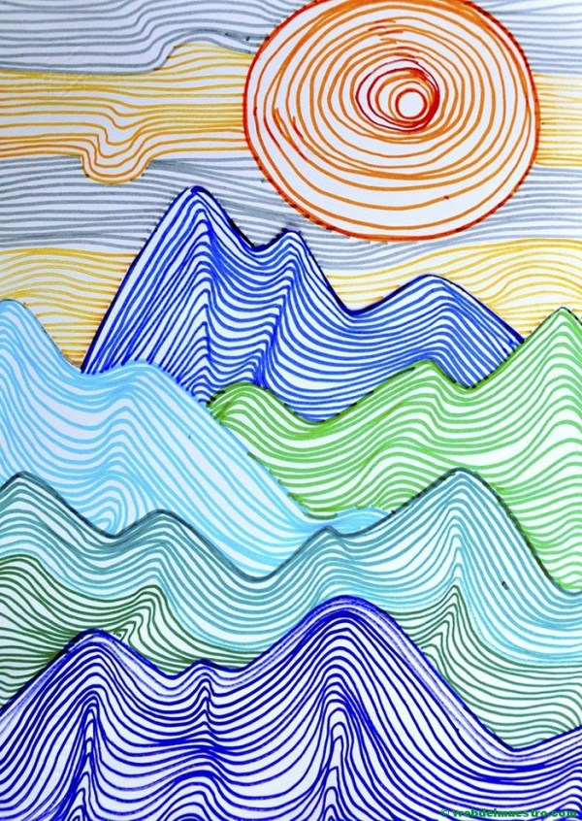

Slide 15
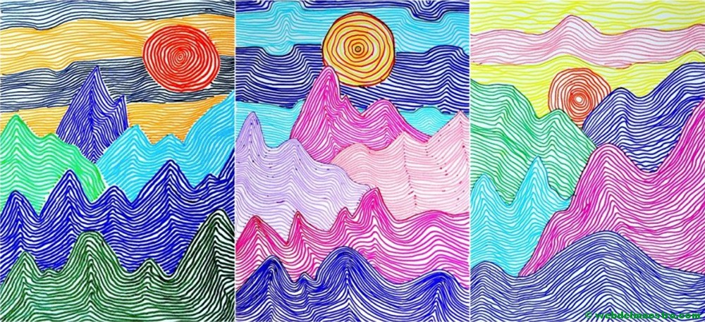

Slide 16
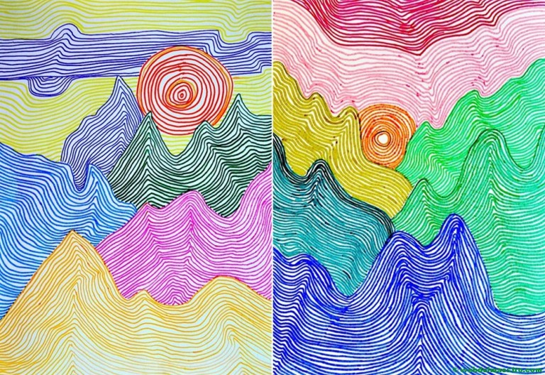

Slide 17
DIBUJOS DE CIUDADES CON LÍNEAS EN 3D

Slide 18
